Slide 1

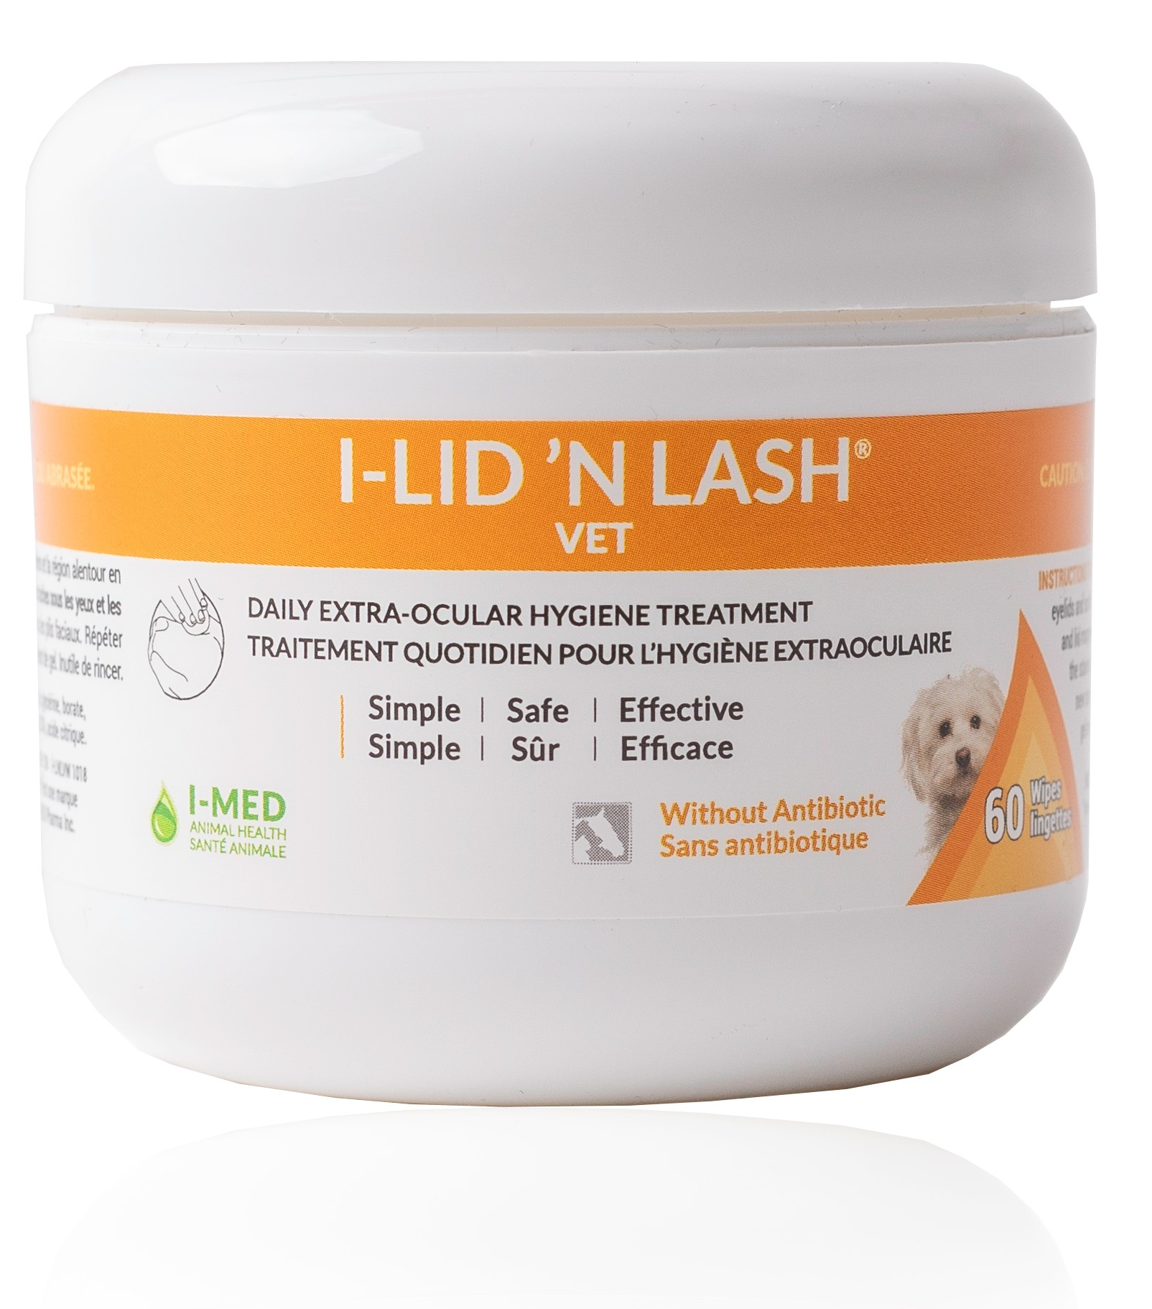
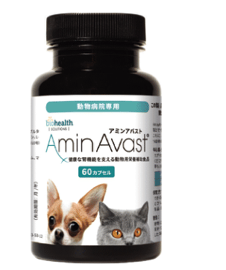
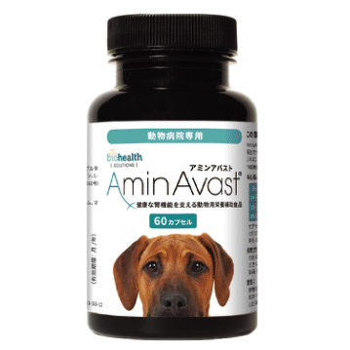
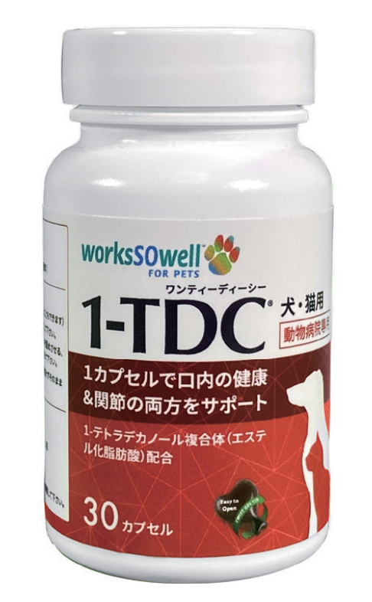
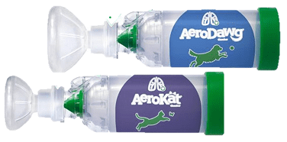
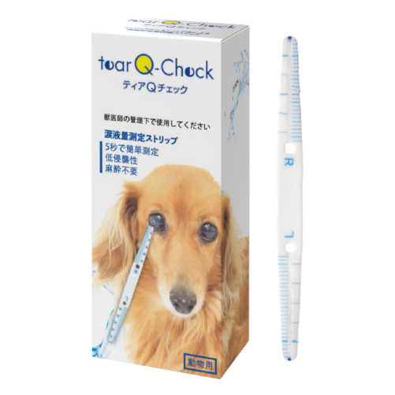
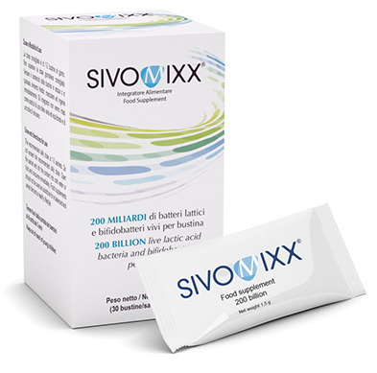
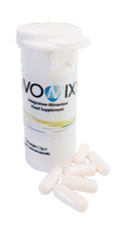
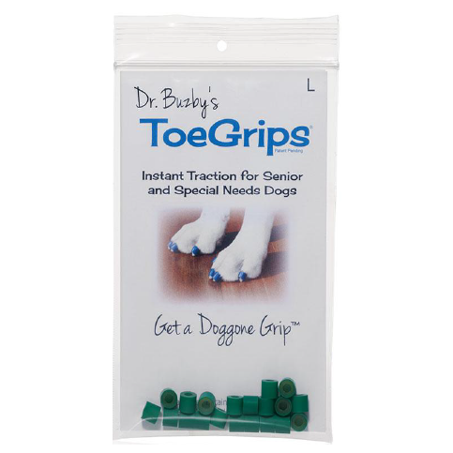
取り扱い製品カタログ
アミンアバスト
アイリッドラッシュ
アミノ酸とジペプチドを原材料とし、独自の製法で作られた、有用な成分AB070597*により、腎機能を健康的に維持、サポートします。
人間用目薬メーカーが開発した涙やけシート。ジェル状のワイプで、眼の周りの汚れや分泌物をやさしく拭き取り、保湿します。
■ 300mg / 猫・小型犬用
(60 カプセル)
■ 1000mg / 中・大型犬用
(60カプセル)
■ 60枚入り
動物病院様価格
動物病院様価格
動物病院様価格
飼い主様希望小売価格
3,146 円
6,292 円
2,287 円
3,419 円
(約56円/枚)
税込
税込
税込
税込
飼い主様希望小売価格
飼い主様希望小売価格
4,695 円
(約78円/カプセル)
9,390 円
(約156円/カプセル)
税込
税込
1-TDC
エアロキャット・エアロドッグ
独自のブレンドで作られた、有用な成分1-テトラデカノール複合体を含有。これにより、歯茎・歯肉の機能を健康的に維持、サポートします。
吸入薬を呼吸器に送達するための補助具。患部に直接ステロイドが届くことで、ステロイド投与量を抑え、副作用による犬猫の負担を減らします。
■ 30カプセル
■ エアロキャット（猫用）
■ エアロドッグ 小（犬用 マスクサイズS/M）
■ エアロドッグ 大（犬用 マスクサイズM/L）
動物病院様価格
飼い主様希望小売価格
3,003 円
4,482 円
(約149円/カプセル)
税込
税込
動物病院様価格
7,300 円
税込
飼い主様希望小売価格
11,000 円
税込
サイボミックス
ティア Q チェック
『Slab51』と呼ばれる8つ、 約2000億個の乳酸菌とビフィズス菌のプロバイオティクス混合物が、腸内細菌バランスを整えます。
迅速かつ簡単に涙量を定量的に測定できるシート。そのままの涙膜の状態で、素早く涙量を測定するため、動物に不快感を与えません
■犬用 / 30包
■ 猫・子犬用 / 30カプセル
■ 50枚
動物病院様価格
動物病院様価格
動物病院様価格
7,150 円
2,600 円
8,800 円
(約176円/枚)
税込
税込
税込
飼い主様希望小売価格
飼い主様希望小売価格
10,725 円
3,900 円
※ 動物病院のみへの販売
税込
税込
トーグリップス
■ 20個入り（16個＋予備4個）
※ 7サイズ展開（XS, S, M, L, XL, XXL, XXXL）
犬の爪に装着する天然ゴム製の滑り止めです。
滑りやすい場所での歩行をサポートし、犬の機動性を向上させ、転倒による怪我を防ぎます。
動物病院様価格
飼い主様希望小売価格
3,872 円
5,566 円
税込
税込
※ 価格は、2022年10月時点のもの
以下の特約店よりご購入いただけます
小田島商事株式会社、ファイネス株式会社、森久保CAメディカル株式会社、北垣薬品株式会社、株式会社サン・ダイコー
各製品に関するお問い合わせ：
アニマート事務局
TEL: 050-5490-2708 EMAIL: support@zpeer.info

